Slide 1
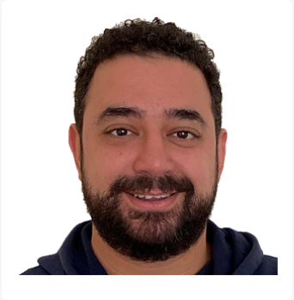
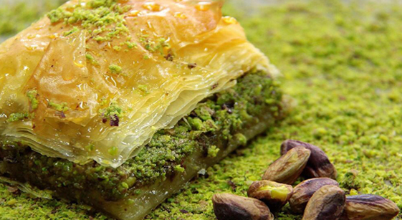
Burak Kanmaz
1987

Slide 2





2005
2008
2009
2008
2009
2010

Slide 3





2010
2011
2012
2012
2012
2014

Slide 4




2015
2017
2017

Slide 5


Mayıs 2017
Ekim 2017
Ekim 2018
50+ İş Görüşmesi
20+ Global Bilgi Projesi (Reflex, Sniffer, Dijital İK, Kazanmatik)
Müşteri Güveni
Müşteri Teknik Desteği
Uçtan Uca Ekip ve Proje Yönetimi
Pandemi Sürecinde Başarılı Çalışma Düzeni
Müşteri ve Ekip Feedback’leri
Kasım 2020

Slide 6
2015
2017
2017
2018
2020

Slide 7
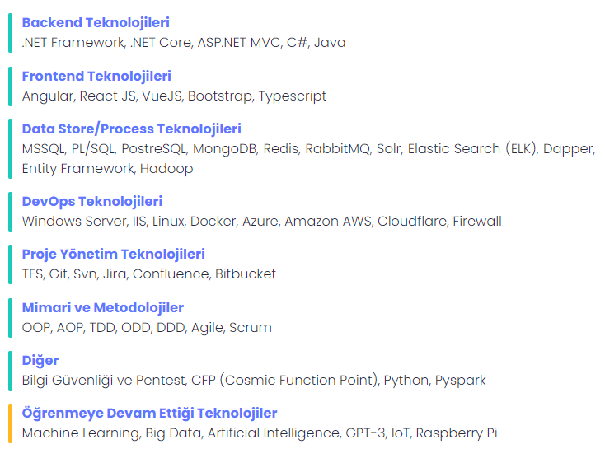
İlgi ve Uzmanlık Alanları

Slide 8
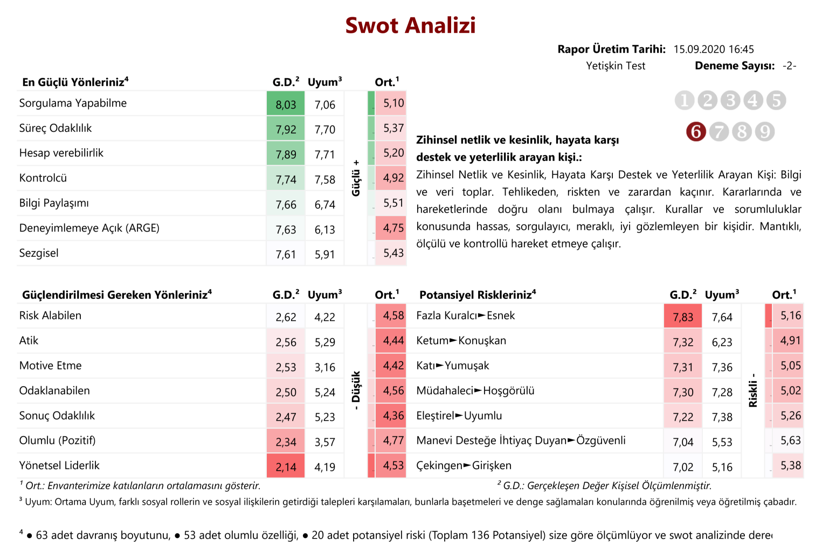
SWOT Analizi (CharacterIX Testi)

Slide 9
Teşekkürler

